Slide 1

Auto MPN Verification 方案
王律 2021/07/05
助力中国智造，加速企业智能转型

Slide 2
1
关于思谋
目
录
2
项目背景
3
方案设计
4
技术优势
5
图像效果

Slide 3









关于思谋科技
思谋科技于2019年成立，是一家全球化的人工智能前沿技术公司，致力于新一代 AI 2.0 体系架构的研发和商业规模化落地。目前在深圳、香港、上海、苏州设有办公地点。
公司创始人为世界知名的计算机视觉、机器学习、计算影像领域的权威专家，核心团队由来自腾讯、微软、Google、Facebook、SAP、康耐视、基恩士等国内外知名企业，以及国内外顶尖大学的人工智能专家、行业专家和资深工程师构成。
我们的使命
致力持续创新，创造卓越价值
我们的解决方案
智能制造： End-to-End 智能系统解决方案
高清视频： All-in-One 智能专业工具集
我们的投资机构

Slide 4
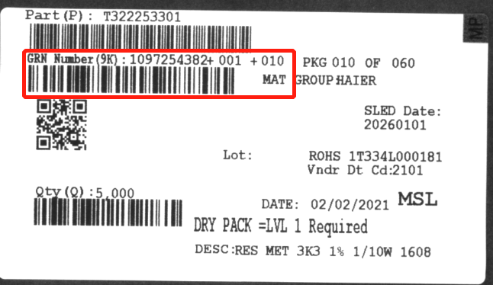
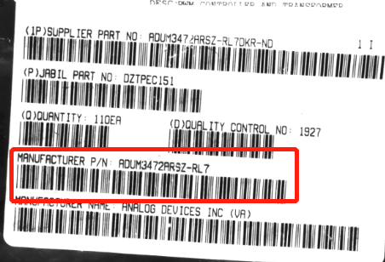
项目背景
项目概述：标签上有供应商标签（原厂和代理商各一张，或原厂一张），和捷普的收货标签，一共2张或3张标签的比对。在贴码过程中往往会贴错与之对应的条形码,现需要配置一台条码识别的设备来分拣产品，供应商条码和捷普条码不匹配时报警提示，主要识别条形码上的(9K码、MPN码)或无条形码的识别字符 。
产品最大尺寸： 带有标签的仓库收货物料；
检测精度要求：能够识别条形码即可，字符读取
检测效率要求：≤1s
检测率：＞99%
9K 码
MPN 码

Slide 5
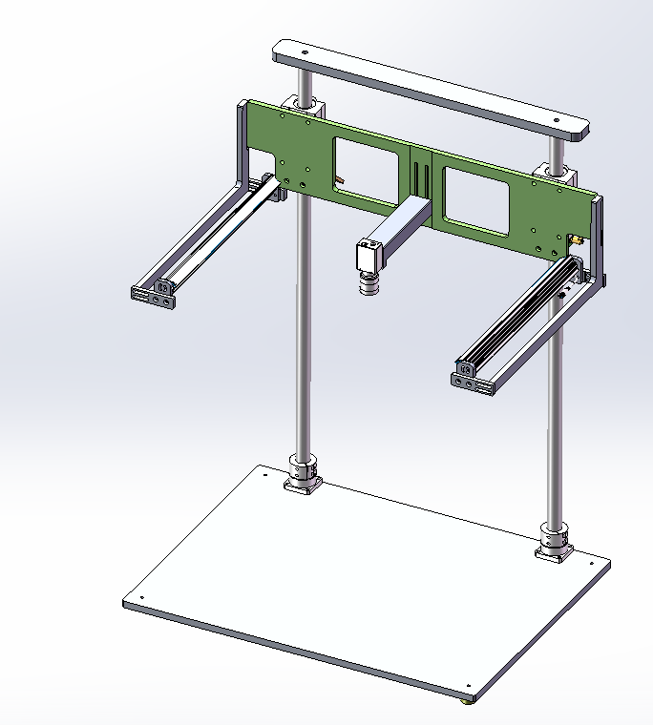
方案设计|机构设计
左侧条形光源
相机+镜头
右侧条形光源

Slide 6
方案设计|光学设计
名称 | 型号 | 数量 | 货期
相机 | 面阵相机（分辨率2000W） | 1 | 2wks
镜头 | 高分辨率工业镜头 | 1 | 2wks
光源 | 定制条线光 | 2 | 2wks
主控单元 | 工控机 | 1 | 2wks
机架 | 定制 | 1 | 3wks

Slide 7
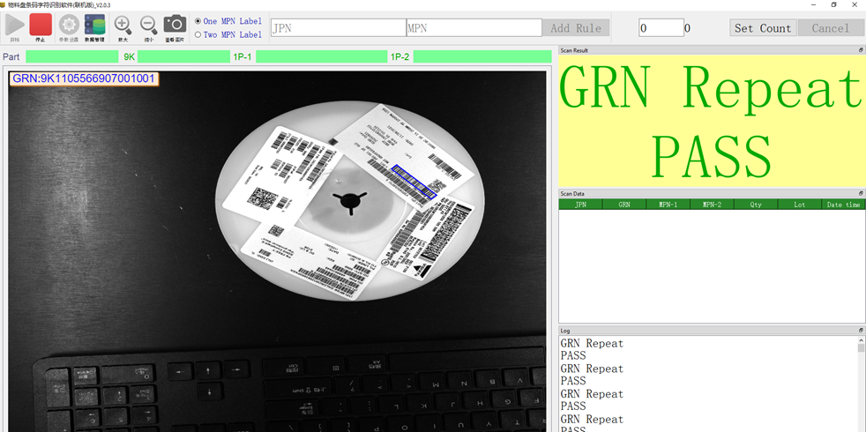
方案设计|业务流程

Slide 8
方案设计|设备指标
KPI | Target | Vendor Remarks
Cycle time | N/A | Manual loading and unloading, unable to estimate
FPY | 99% | >99%（Bar Code） exclude OCR Code
Changeover time | N/A | Automatic identification by vision system
Downtime | N/A | Manual loading and unloading, unable to estimate
Minimum Part replenishment interval | N/A | Manual loading and unloading, unable to estimate

Slide 9
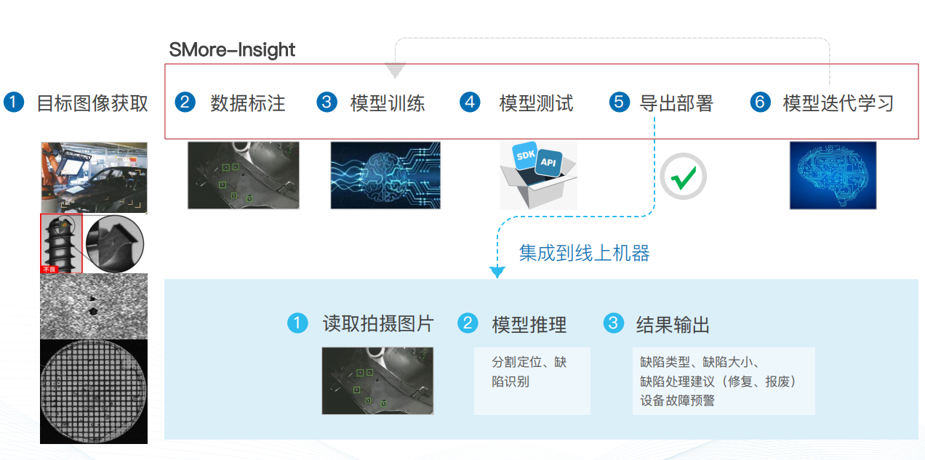
技术优势
基于深度学习的AI检测技术

Slide 10
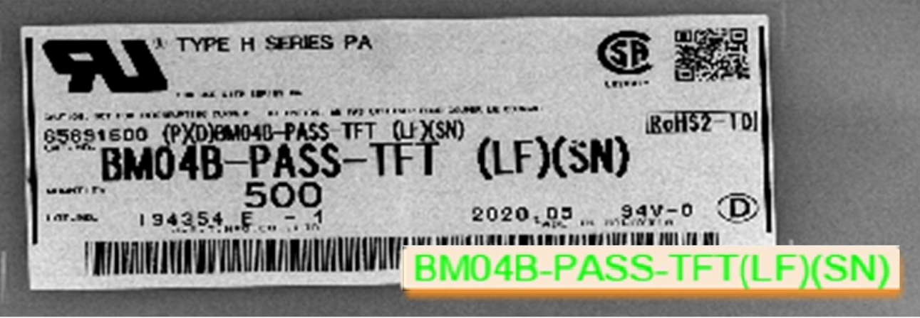
思谋AI算法OCR
OCR的读取效果如下，应用的是思谋的AI算法读取字符，为满足一些产品上无条码也能提取MPN码

Slide 11
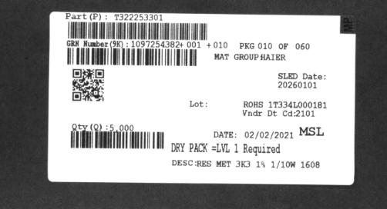
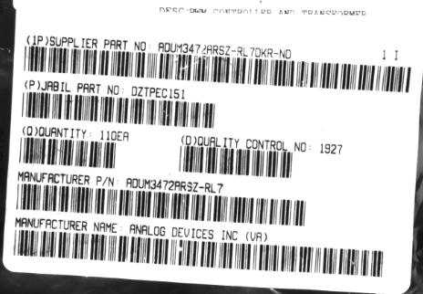
图像效果
读码的图像效果，该条码的读取率99.9%稳定读取
9K码效果图
5
MPN码效果图
5

Slide 12
结论
评估结果
序号 | 码类别 | 是否成像清晰 | 是否可识别
1 | 9K条形码 | yes | 可识别
2 | MPN条形码 | yes | 可识别
软件通讯：和IT的软件进行通讯，获取比对的返回结果。
检测精度：能够识别条形码，字符读取。
检测效率 ：≤0.8s。
检测率：＞99.9%。
报警机制：经过MPN比对后判定标签贴错会报警提示。

Slide 13
谢谢

